Slide 1
第5章 数据的可视化分析

Slide 2
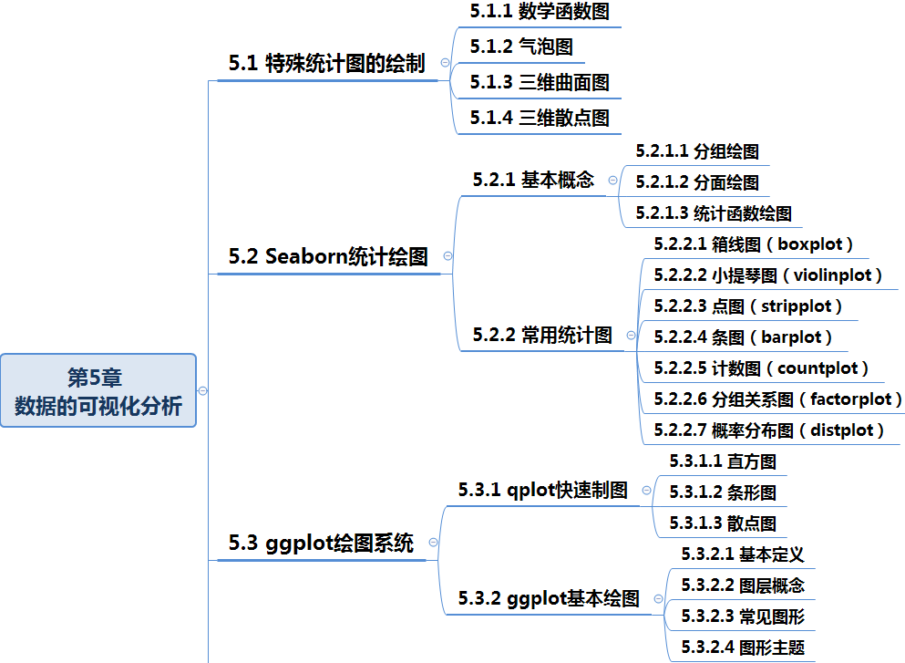
思维导图
第5章
数据的可视化分析

Slide 3
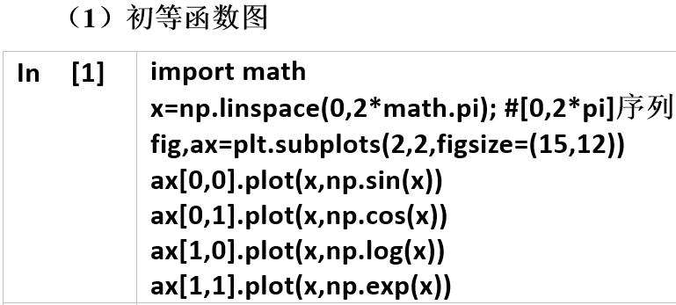
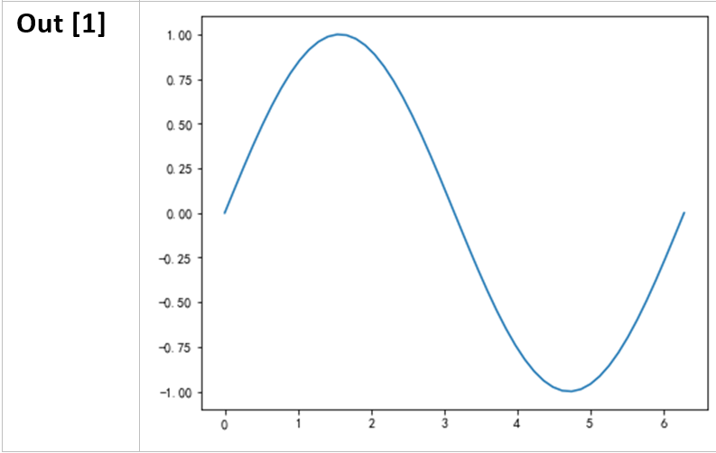
5.1 特殊统计图的绘制
第5章
数据的可视化分析
5.1.1 数学函数图

Slide 4
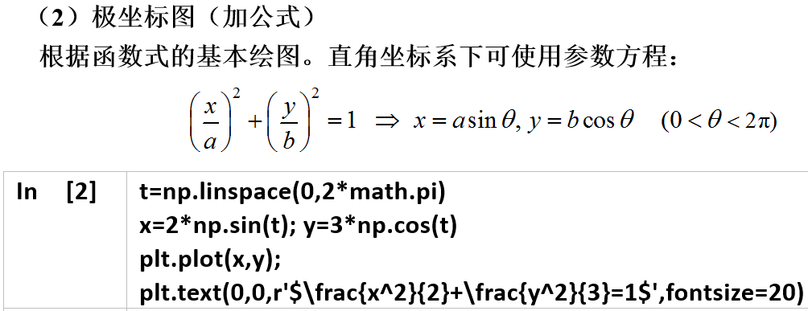
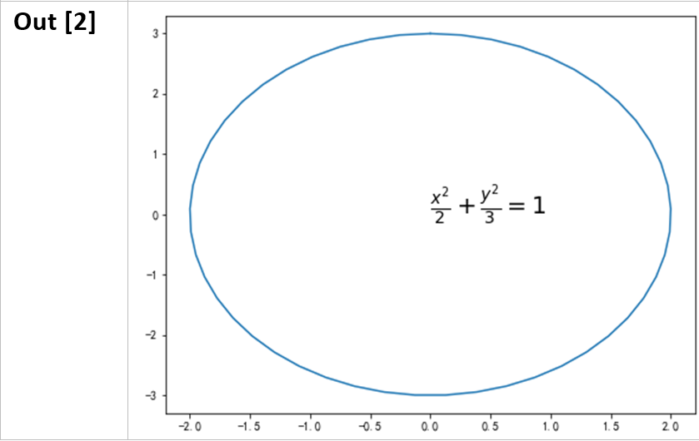
5.1 特殊统计图的绘制
第5章
数据的可视化分析
5.1.1 数学函数图

Slide 5
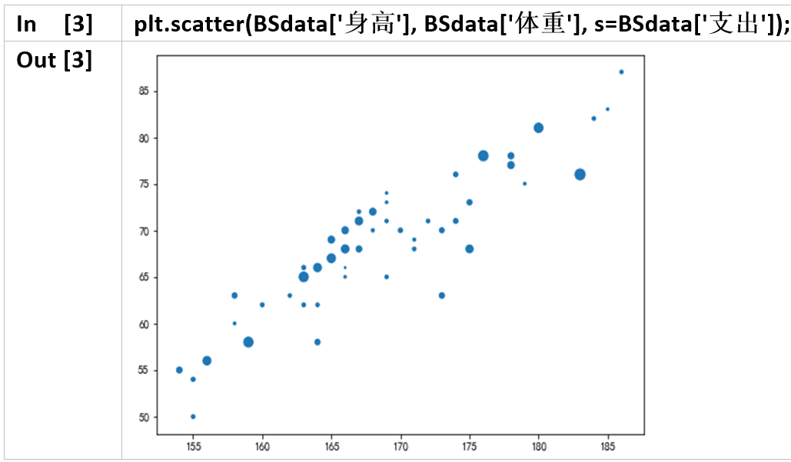
5.1 特殊统计图的绘制
第5章
数据的可视化分析
5.1.2 气泡图

Slide 6
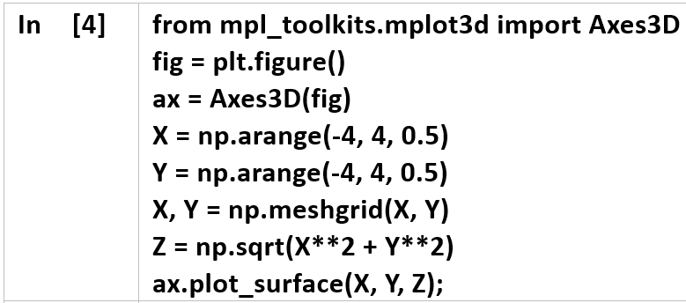
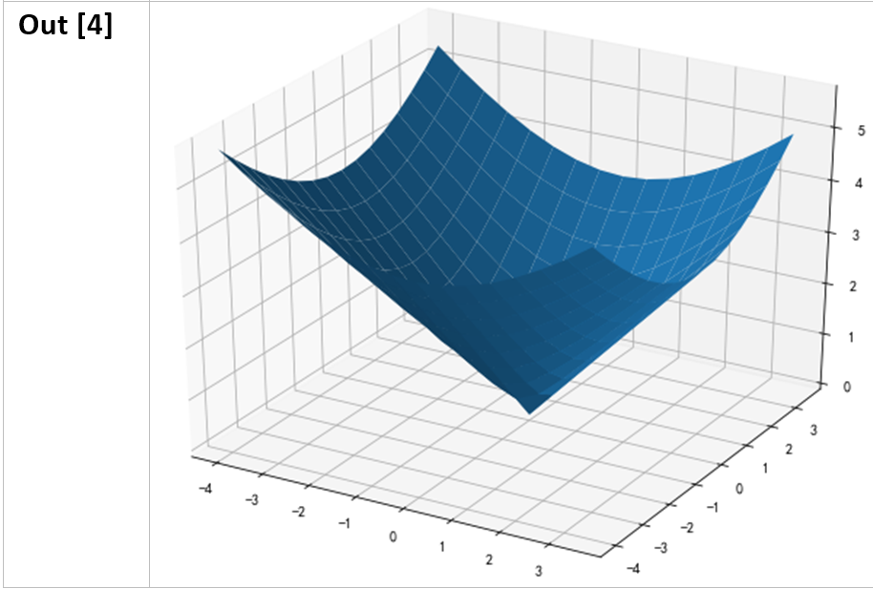
5.1 特殊统计图的绘制
第5章
数据的可视化分析
5.1.3 三维曲面图

Slide 7
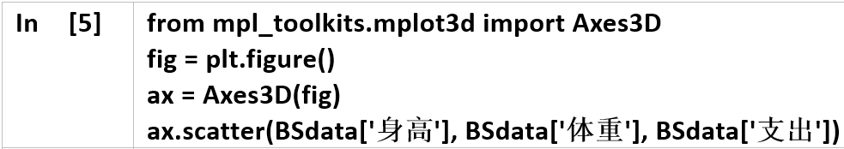
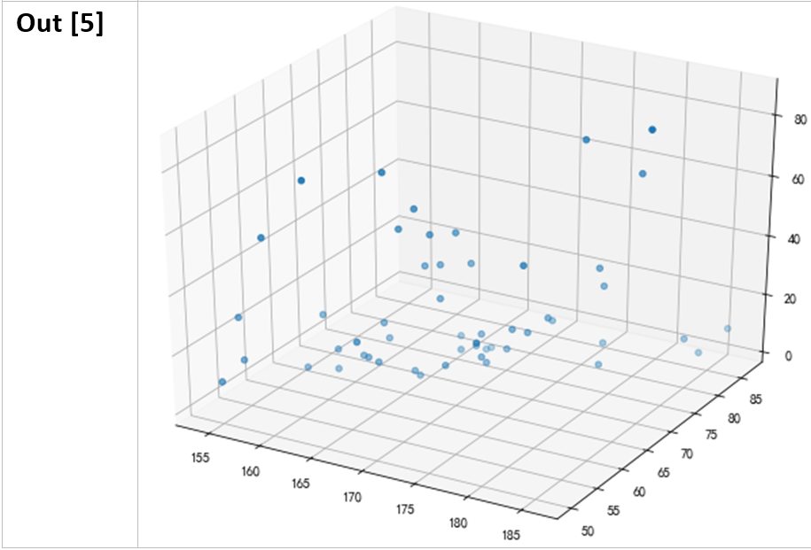
5.1 特殊统计图的绘制
第5章
数据的可视化分析
5.1.4 三维散点图

Slide 8
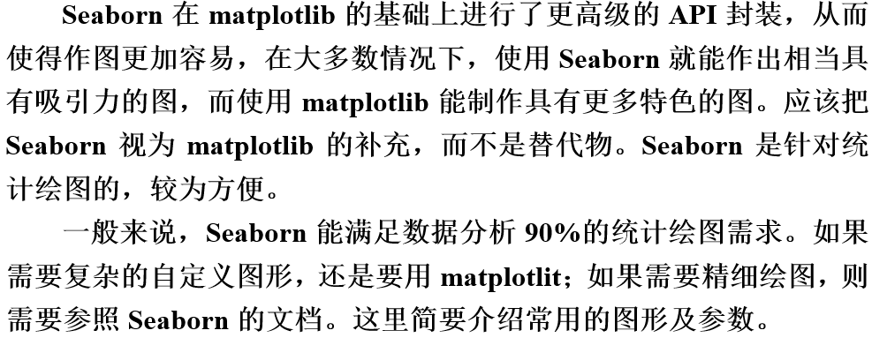
5.2 Seaborn统计绘图
第5章
数据的可视化分析

Slide 9
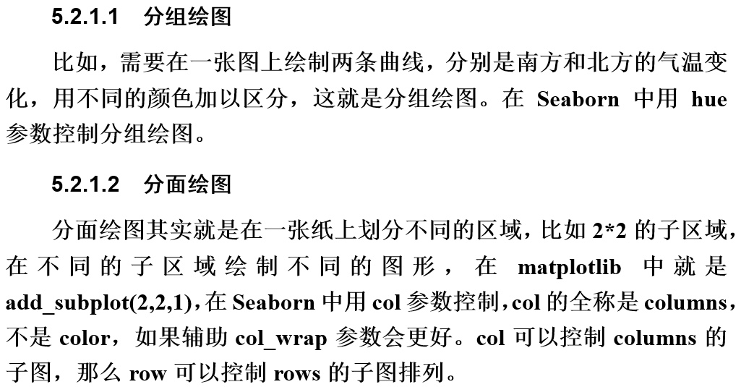
5.2 Seaborn统计绘图
第5章
数据的可视化分析
5.2.1 基本概念

Slide 10
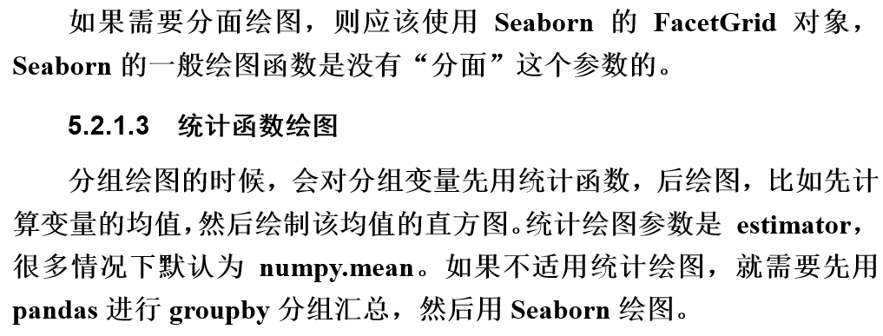
5.2 Seaborn统计绘图
第5章
数据的可视化分析

Slide 11
5.2 Seaborn统计绘图
第5章
数据的可视化分析
5.2.2 常用统计图

Slide 12
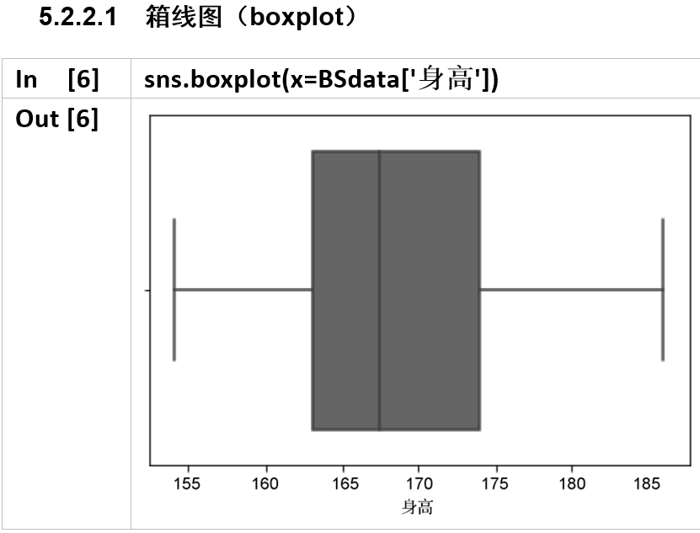
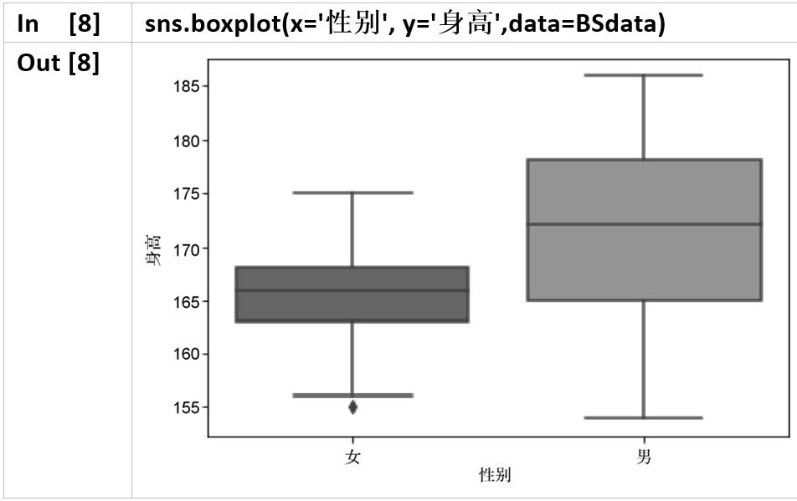
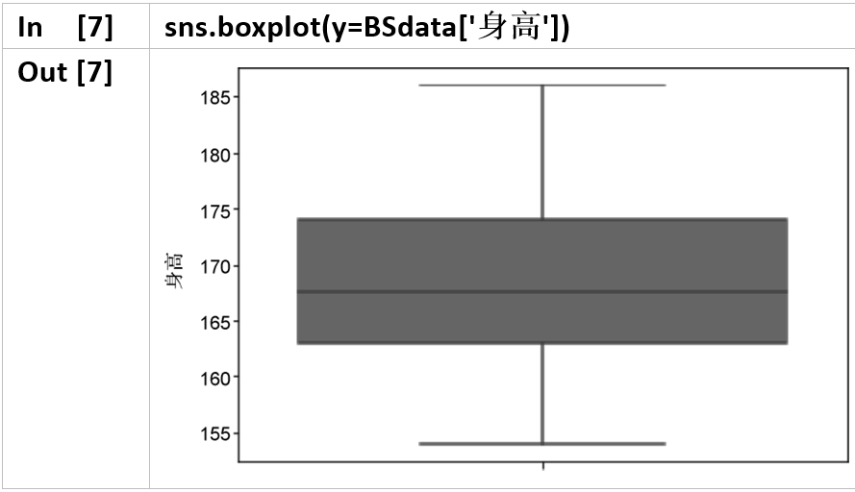
5.2 Seaborn统计绘图
第5章
数据的可视化分析

Slide 13
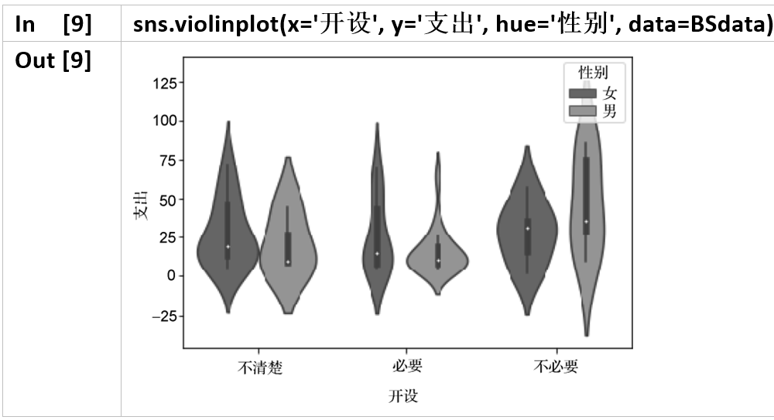
5.2 Seaborn统计绘图
第5章
数据的可视化分析
5.2.2.2 小提琴图（violinplot）

Slide 14
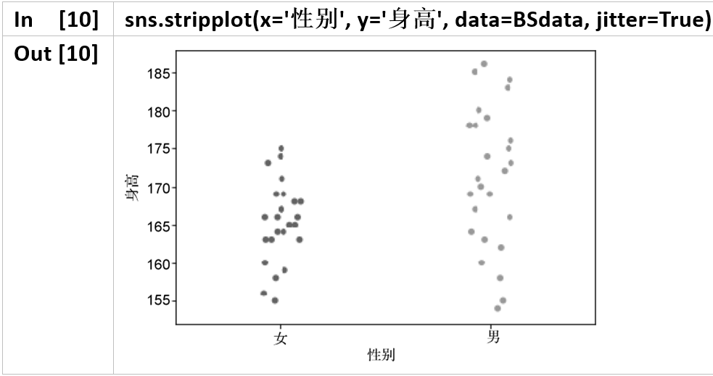
5.2 Seaborn统计绘图
第5章
数据的可视化分析
5.2.2.3 点图（stripplot）

Slide 15
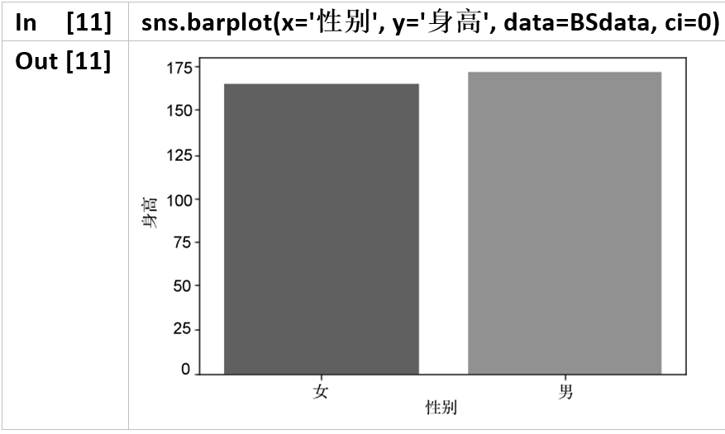
5.2 Seaborn统计绘图
第5章
数据的可视化分析
5.2.2.4 条图（barplot）

Slide 16
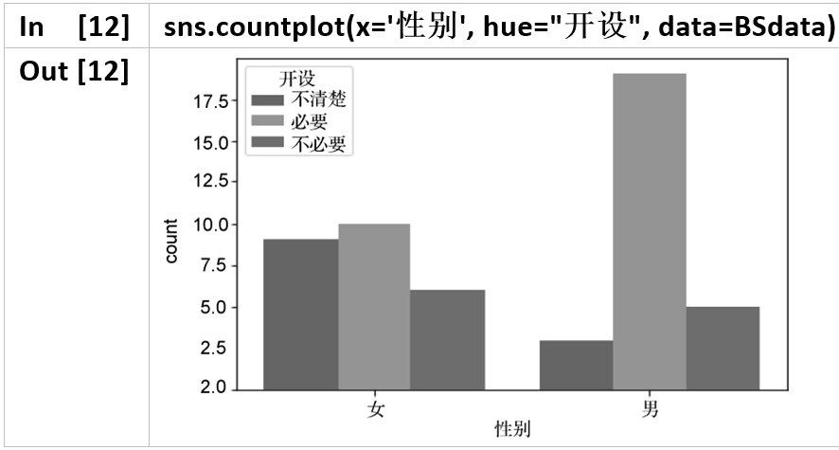
5.2 Seaborn统计绘图
第5章
数据的可视化分析
5.2.2.5 计数图（countplot）

Slide 17
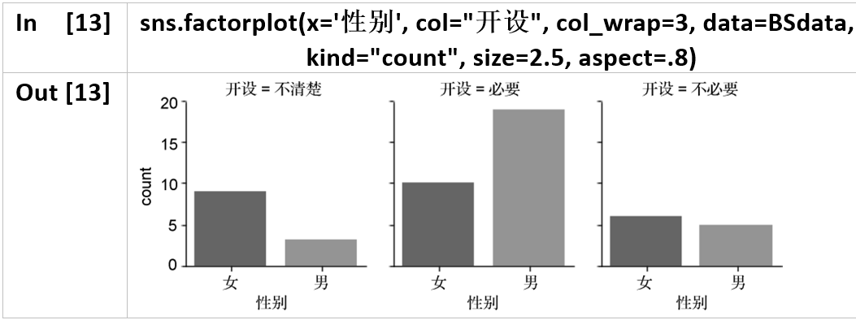
5.2 Seaborn统计绘图
第5章
数据的可视化分析
5.2.2.6 分组关系图（factorplot）

Slide 18
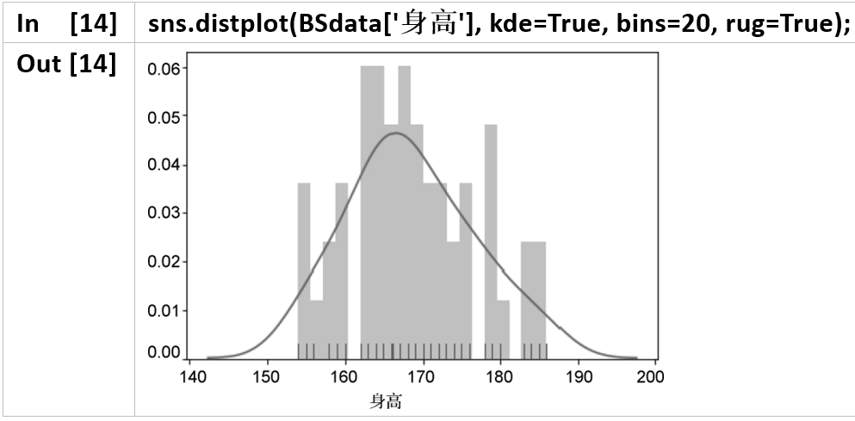
5.2 Seaborn统计绘图
第5章
数据的可视化分析
5.2.2.7 概率分布图（distplot）

Slide 19
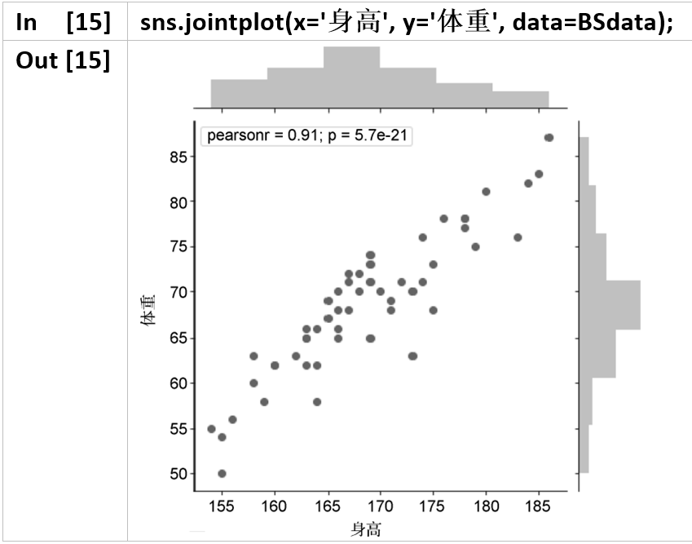
5.2 Seaborn统计绘图
第5章
数据的可视化分析
5.2.2.7 概率分布图（distplot）
针对双变量，我们Seaborn中的jointplot()函数。

Slide 20
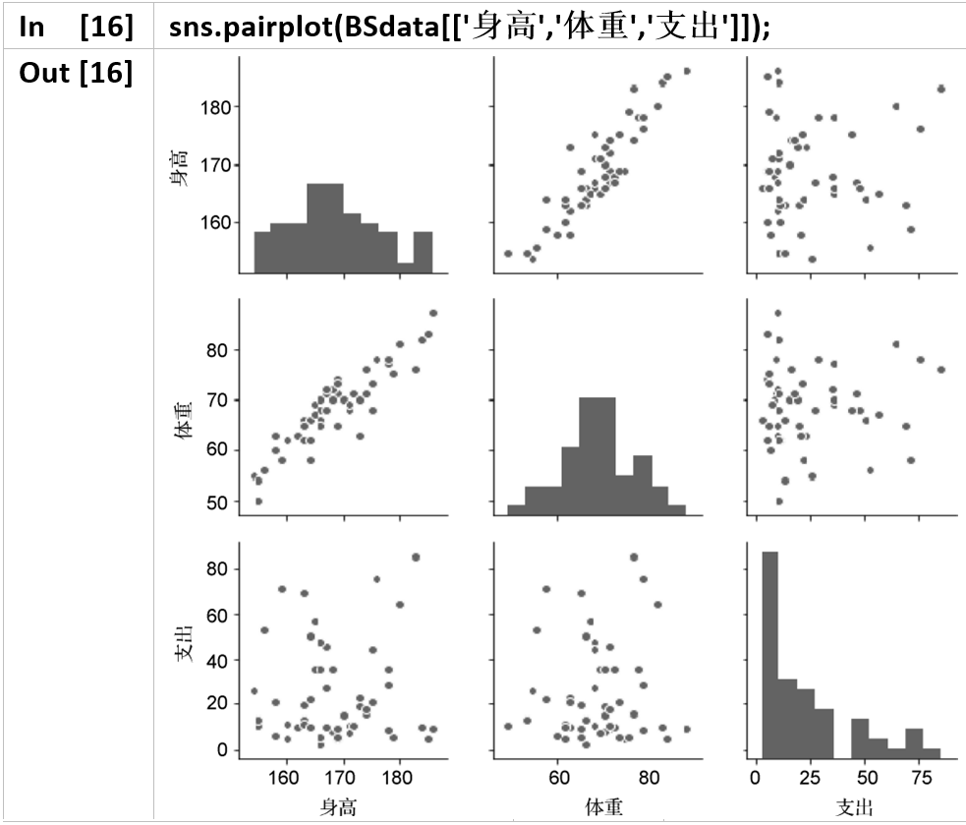
5.2 Seaborn统计绘图
第5章
数据的可视化分析
5.2.2.7 概率分布图（distplot）
针对多个变量，我们使用Seaborn中的pairplot()函数，默认对角线为直方图（histgram），非对角线为散点图。

Slide 21
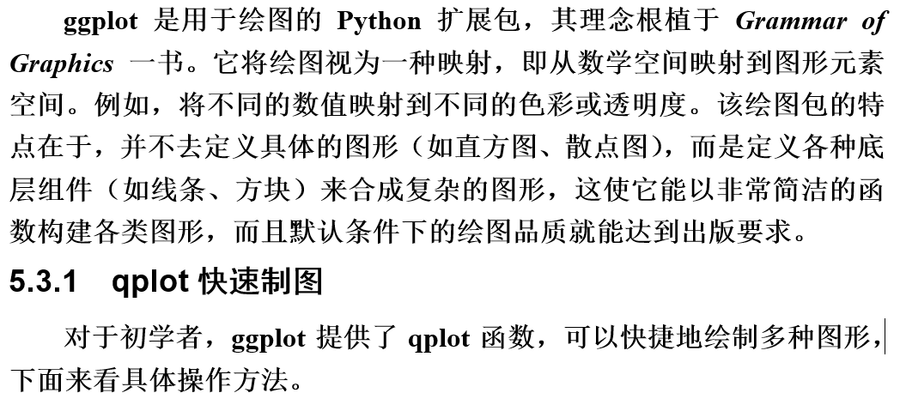
5.3 ggplot绘图系统
第5章
数据的可视化分析

Slide 22
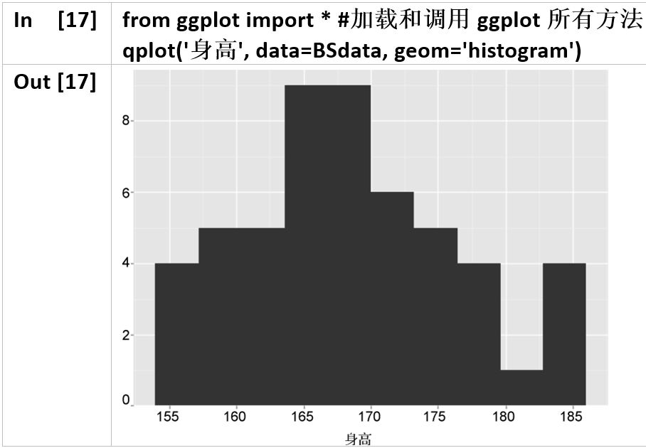
5.3 ggplot绘图系统
第5章
数据的可视化分析
5.3.1.1 直方图

Slide 23
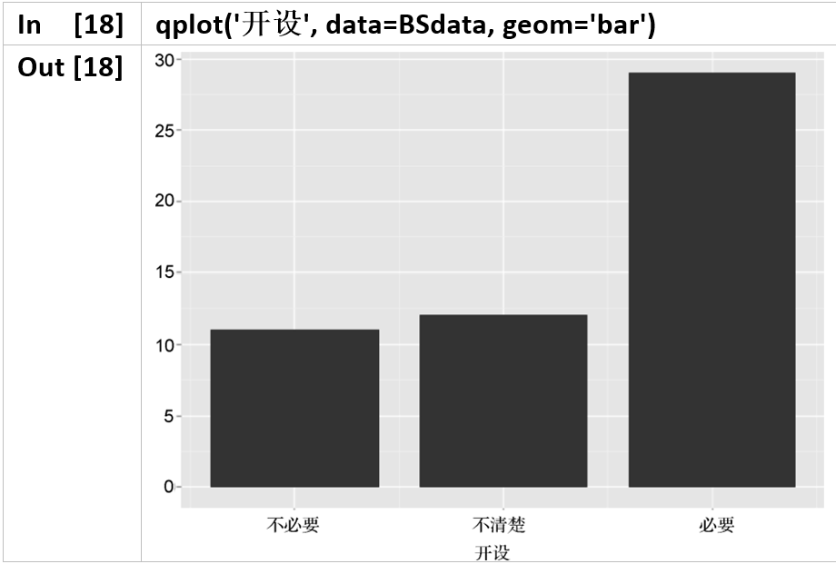
5.3 ggplot绘图系统
第5章
数据的可视化分析
5.3.1.2 条形图

Slide 24
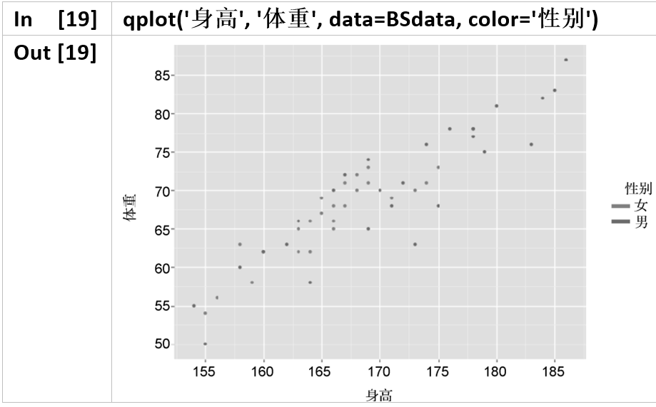
5.3 ggplot绘图系统
第5章
数据的可视化分析
5.3.1.3 散点图

Slide 25
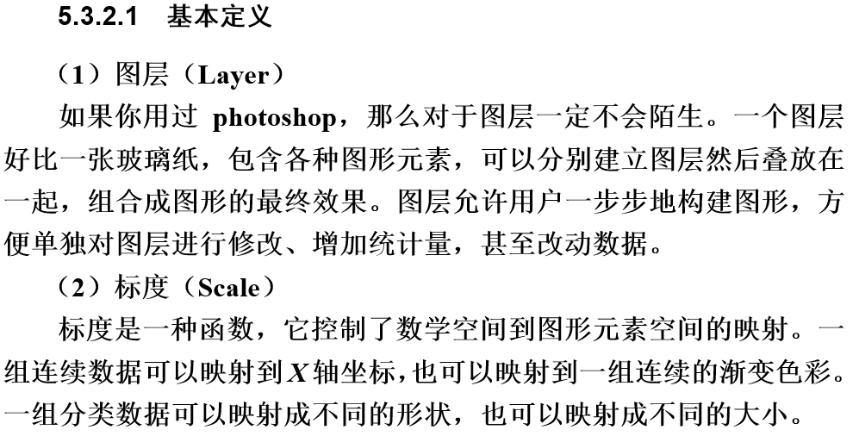
5.3 ggplot绘图系统
第5章
数据的可视化分析
5.3.2 ggplot基本绘图

Slide 26
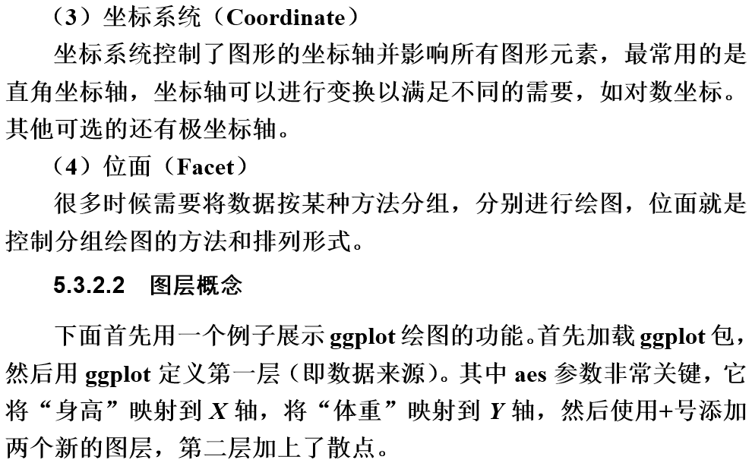
5.3 ggplot绘图系统
第5章
数据的可视化分析

Slide 27
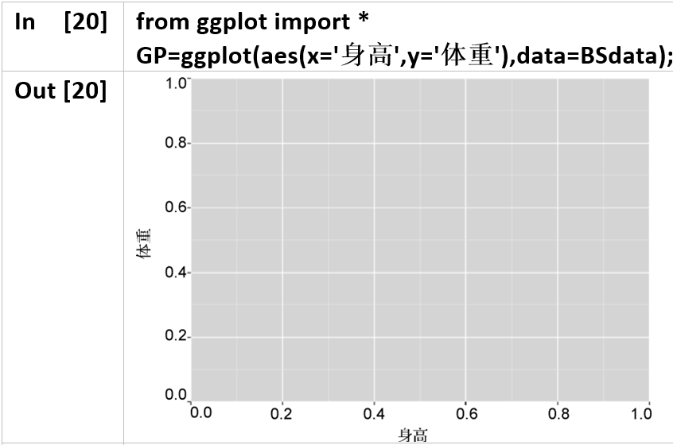
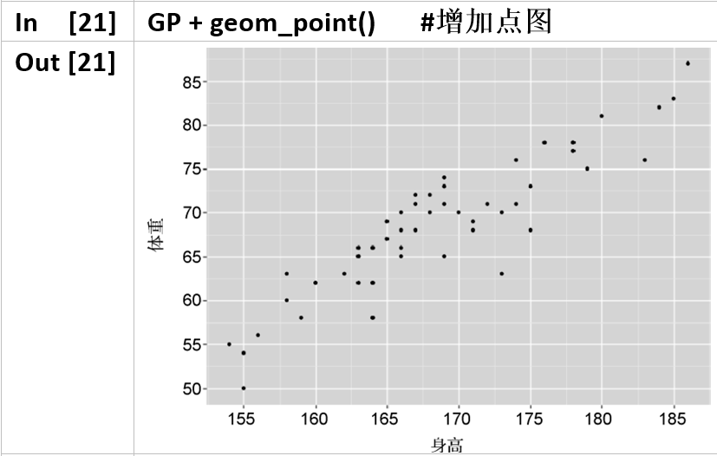
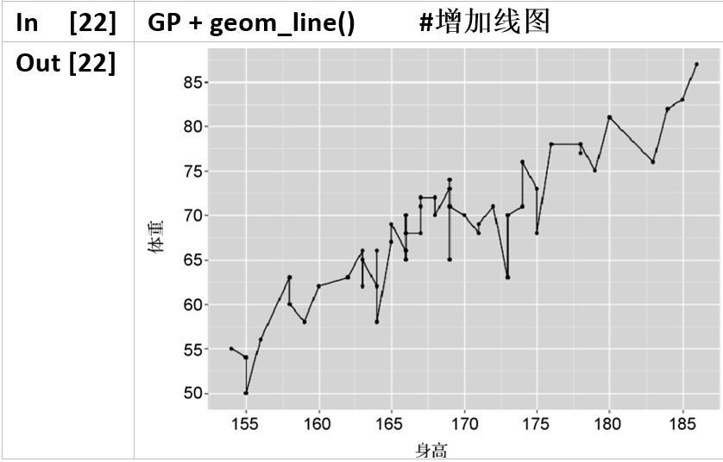
5.3 ggplot绘图系统
第5章
数据的可视化分析

Slide 28
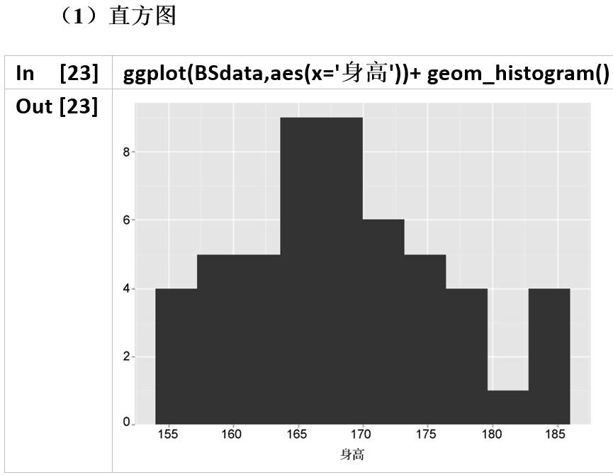
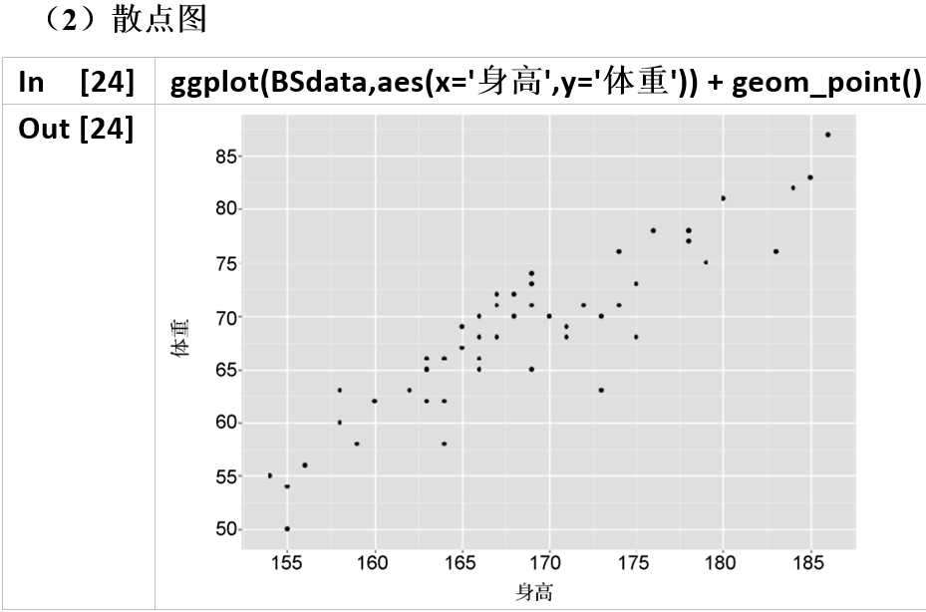
5.3 ggplot绘图系统
第5章
数据的可视化分析
5.3.2.3 常见图形

Slide 29
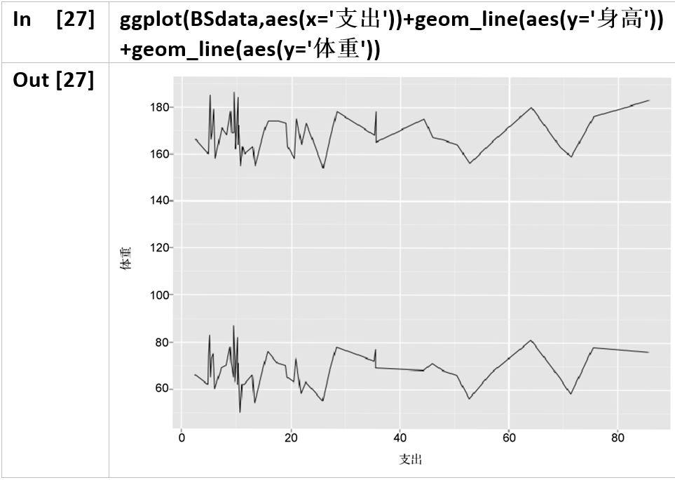
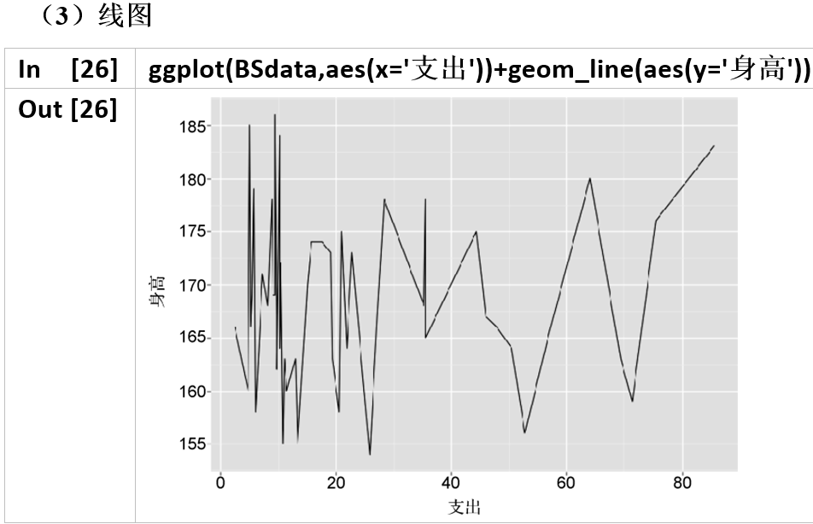
5.3 ggplot绘图系统
第5章
数据的可视化分析
5.3.2.3 常见图形

Slide 30
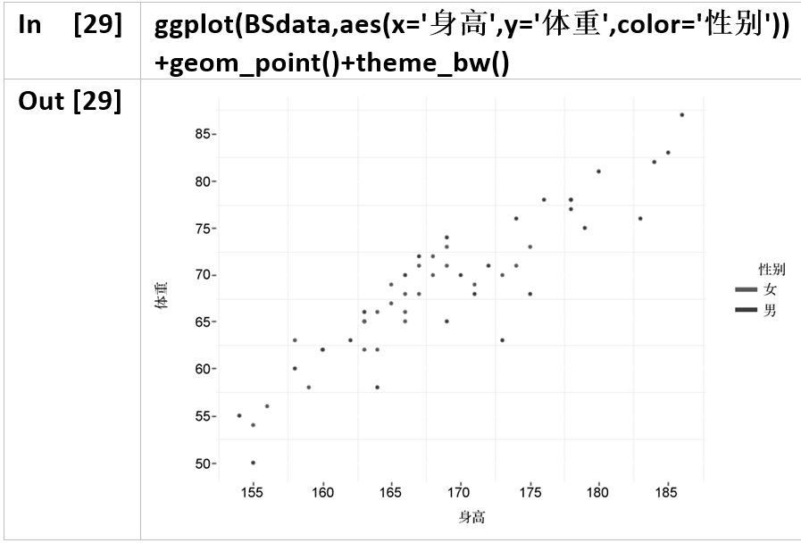
5.3 ggplot绘图系统
第5章
数据的可视化分析
5.3.2.4 图形主题

Slide 31
第5章
数据的可视化分析

